Slide 1
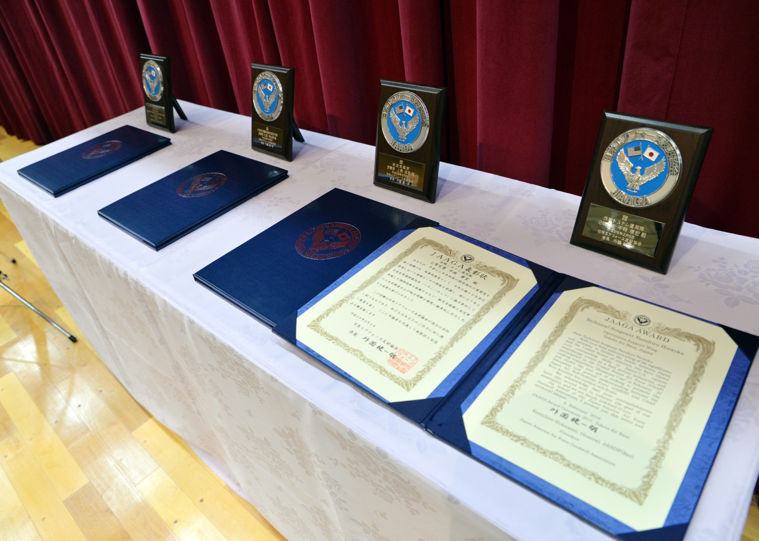
賞状と記念楯
横田

Slide 2
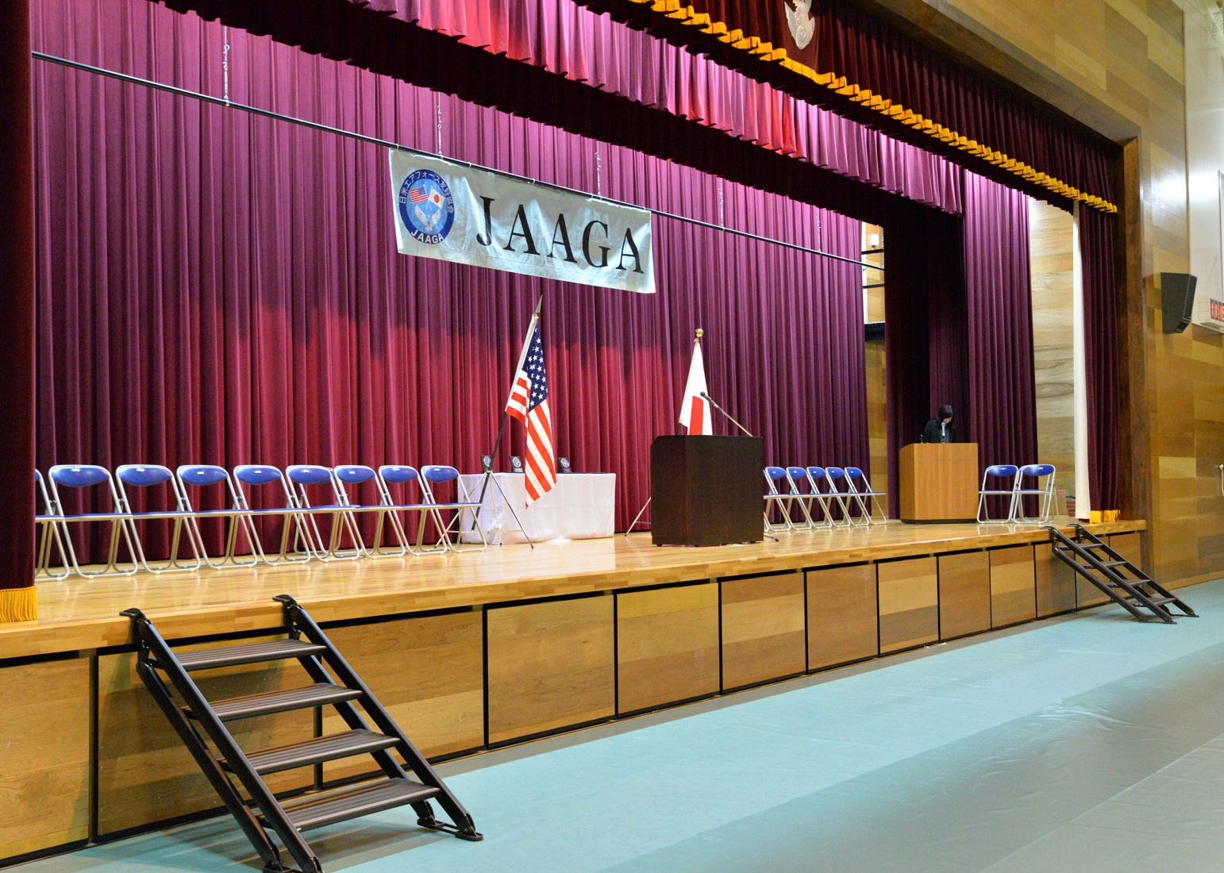
表彰会場正面
横田

Slide 3
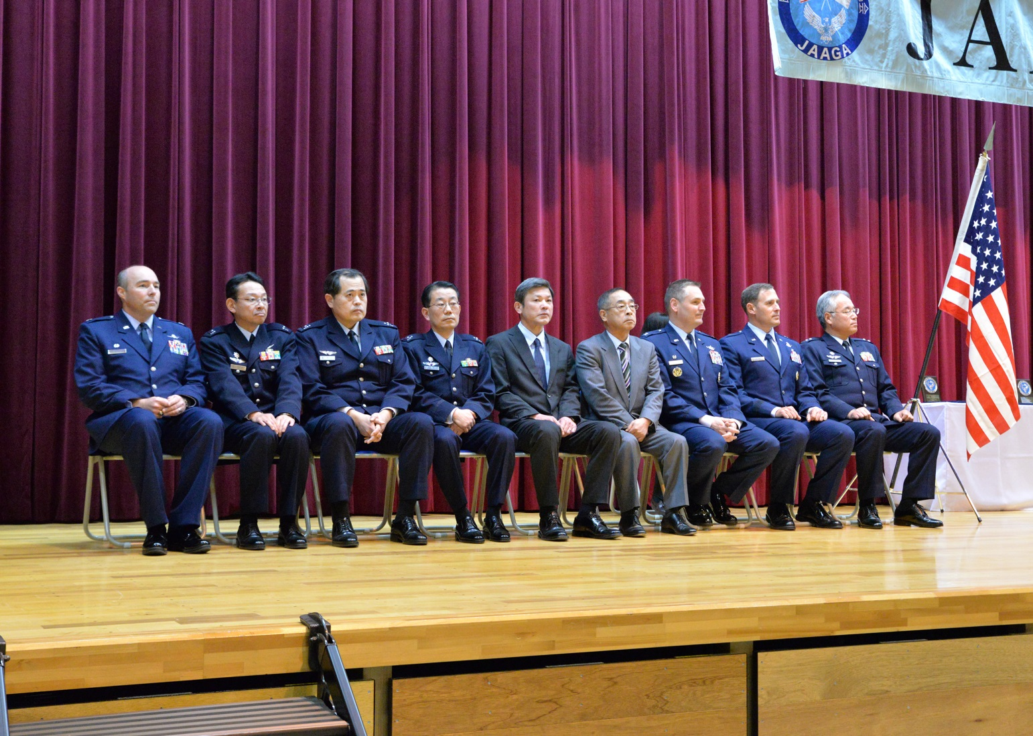
檀上のゲスト
横田
天野協力会副会長、Col Delamater, Brig Gen Krumm, 荒木将補
Lt Col Blau, 石戸谷２佐、塩田１佐、鎌田１佐、糸永OB会会長、

Slide 4
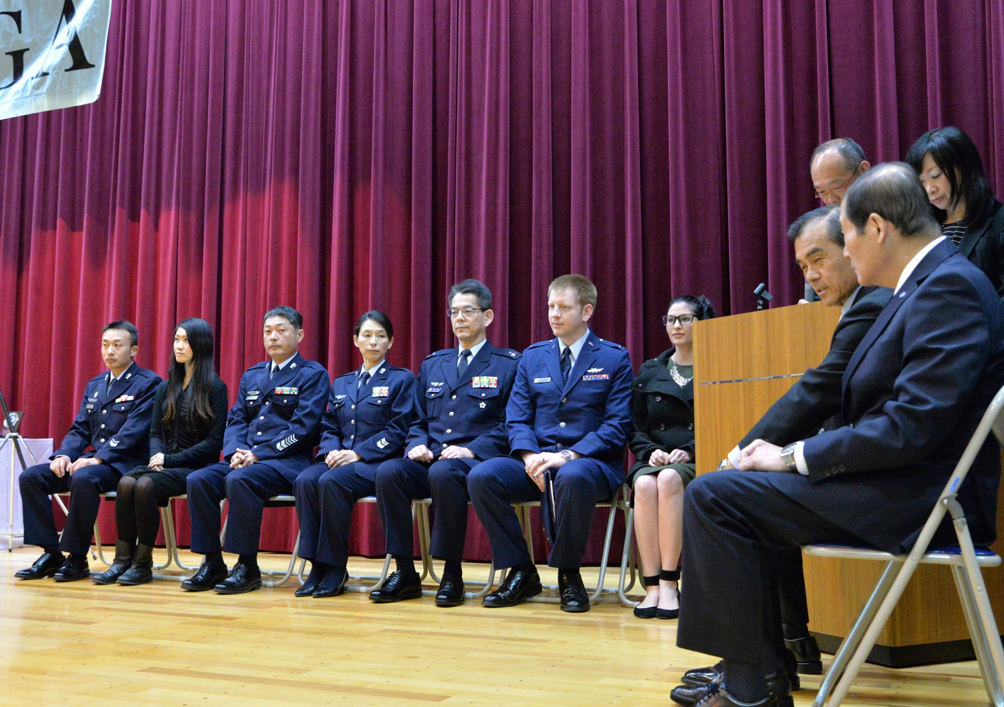
檀上の被表彰者
横田
平岡２曹夫妻、上野曹長、松尾曹長夫妻、プロバスコ中尉夫妻 菊川副会長、阪東理事

Slide 5
各指揮官祝辞
横田
作戦システム運用隊司令 鎌田修一１佐
航空気象群司令 塩田修弘１佐
中警団司監理部長 石戸谷圭介２佐
374Comm. Sq. CC, Lt Col David Blau

Slide 6
横田
米空軍側主要参加者
第５空軍副司令官： デビッド・クラム准将
Vice Commander, 5th Air Force, BGen David A. Krumm
第３７４空輸航空団司令官 ダグラス・デラマター大佐
Commander, 374th Airlift Wing, Col Douglas C. Delamater
通信中隊長： デビッド・ブラウ中佐
Communications Squadron Commander, Lt Col David Blau

Slide 7
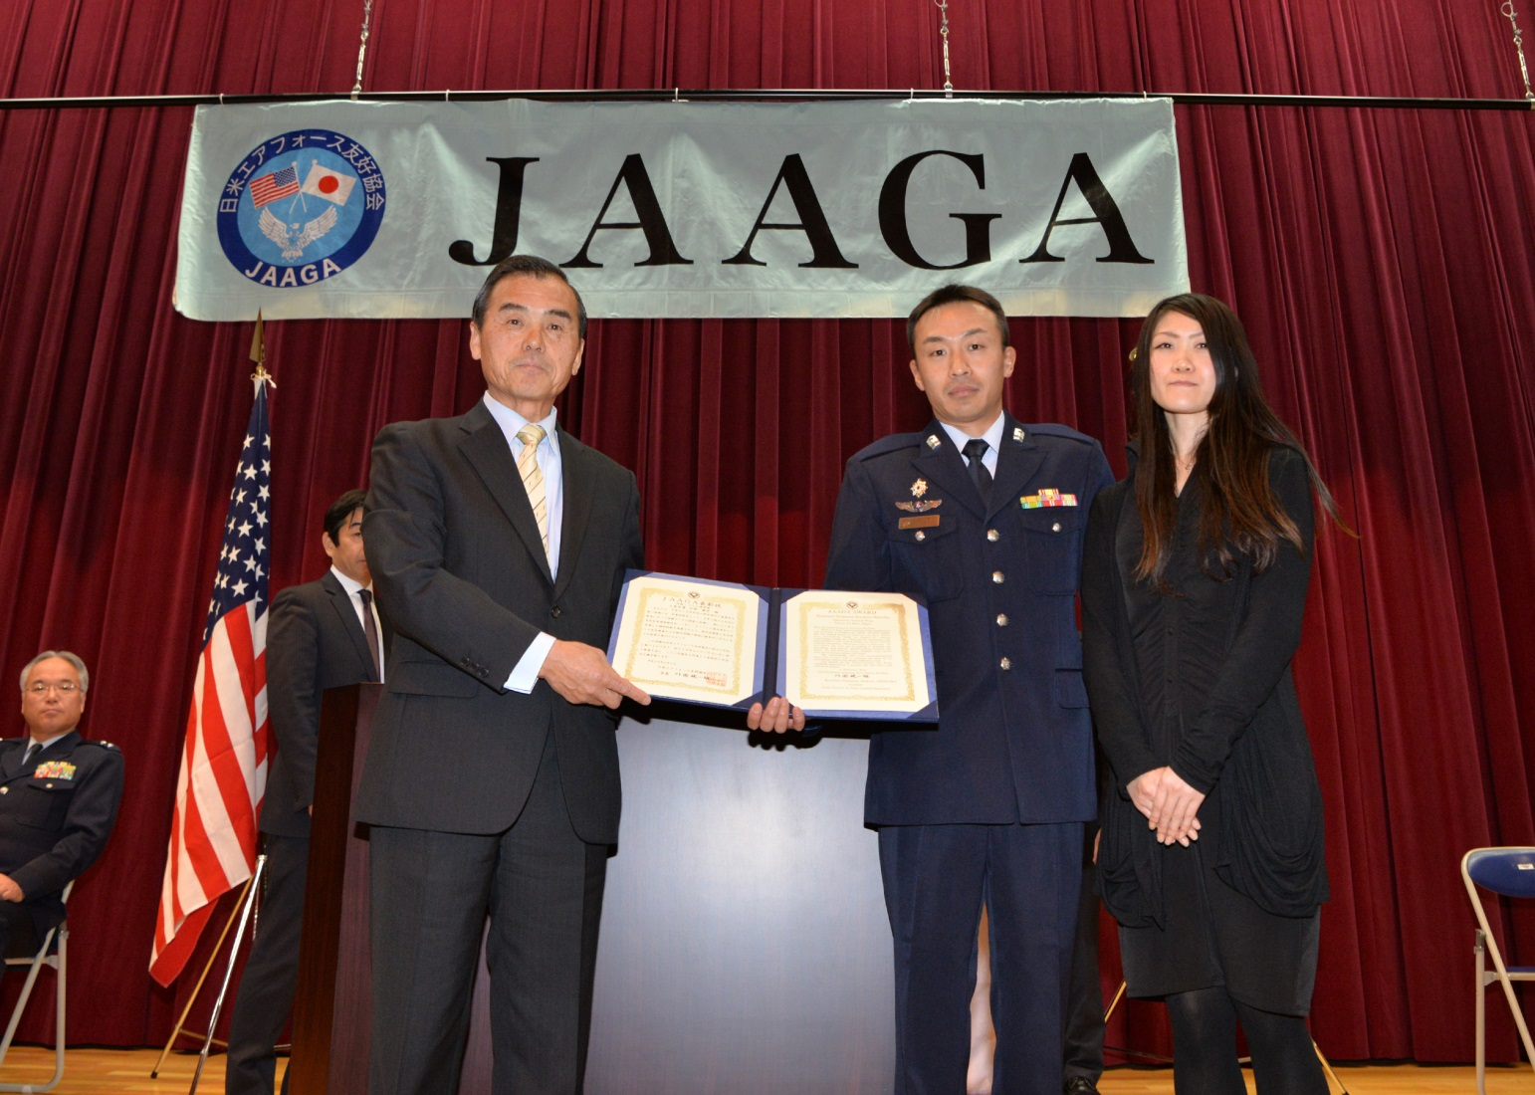
賞状と記念楯授与
横田
菊川副会長 平岡２曹夫妻

Slide 8
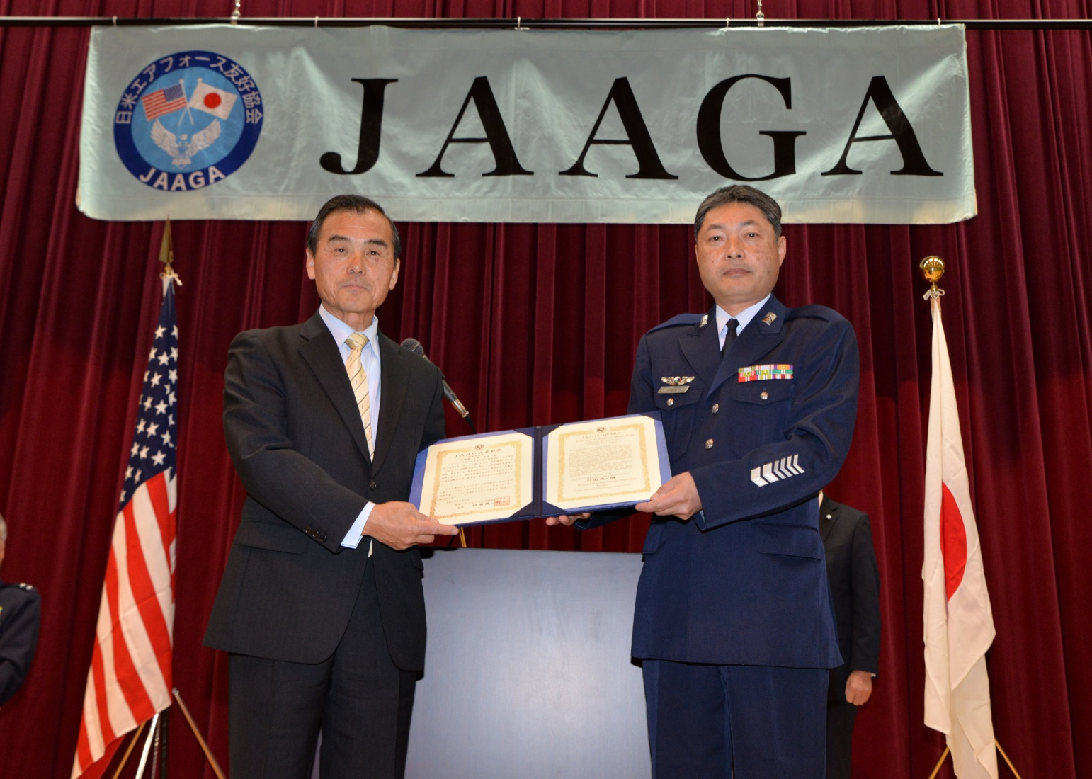
賞状と記念楯授与
横田
菊川副会長 上野曹長

Slide 9
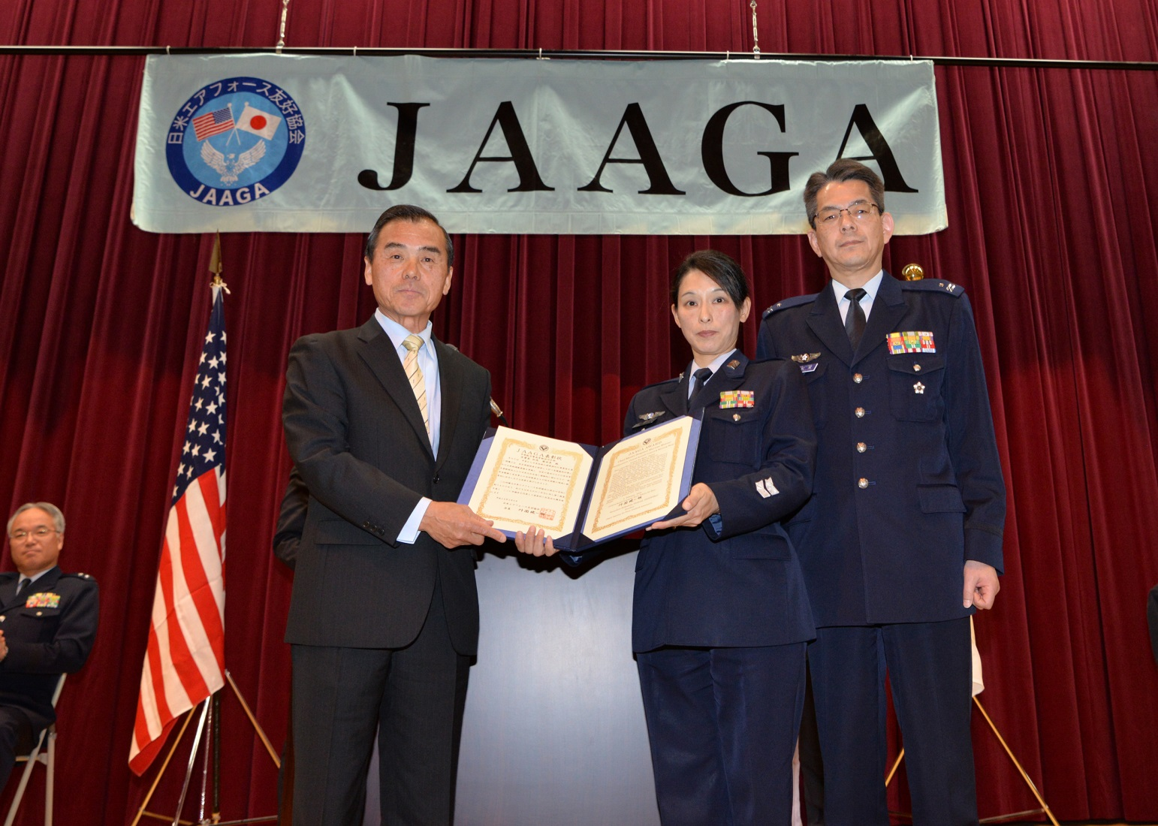
賞状と記念楯授与
横田
菊川副会長 松尾曹長・松尾３佐夫妻

Slide 10
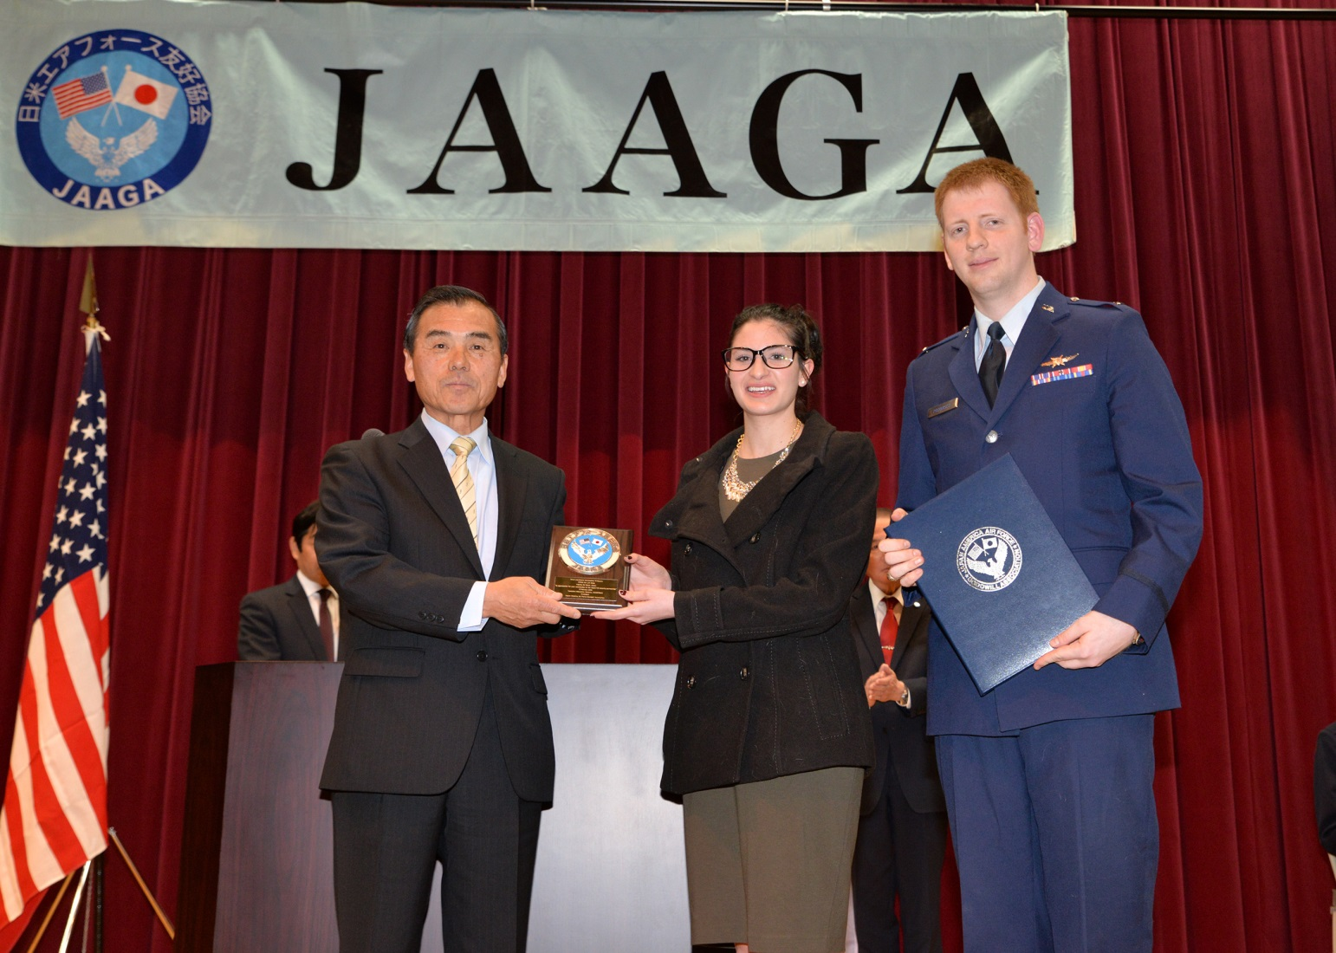
賞状と記念楯授与
横田
菊川副会長 プロバスコ中尉夫妻

Slide 11
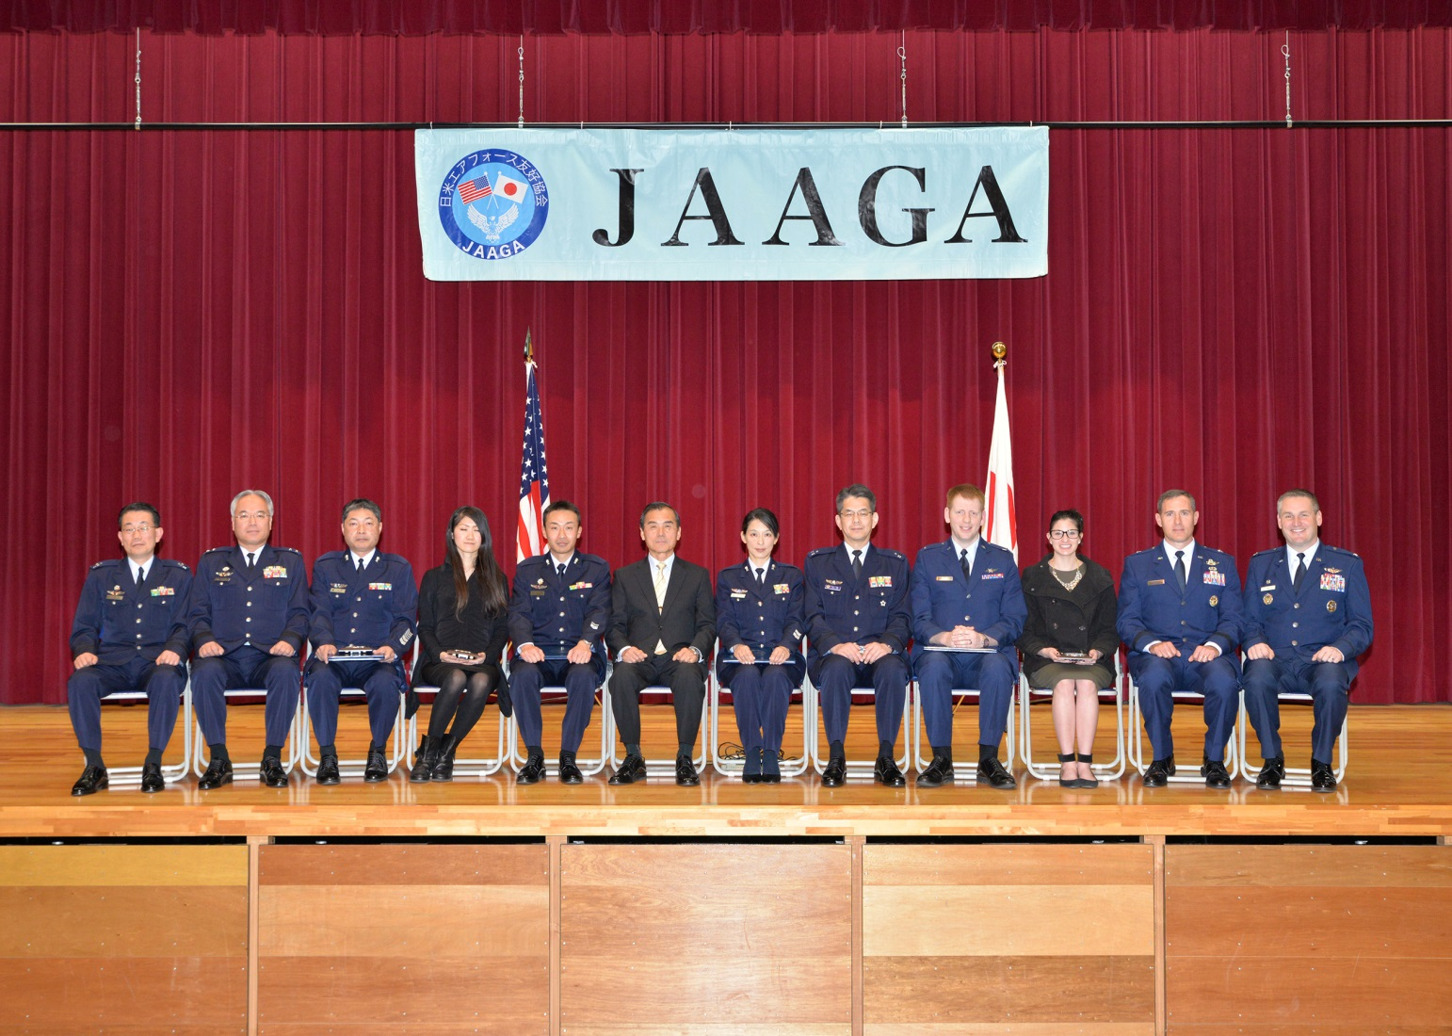
授賞者及び関係上司
横田

Slide 12
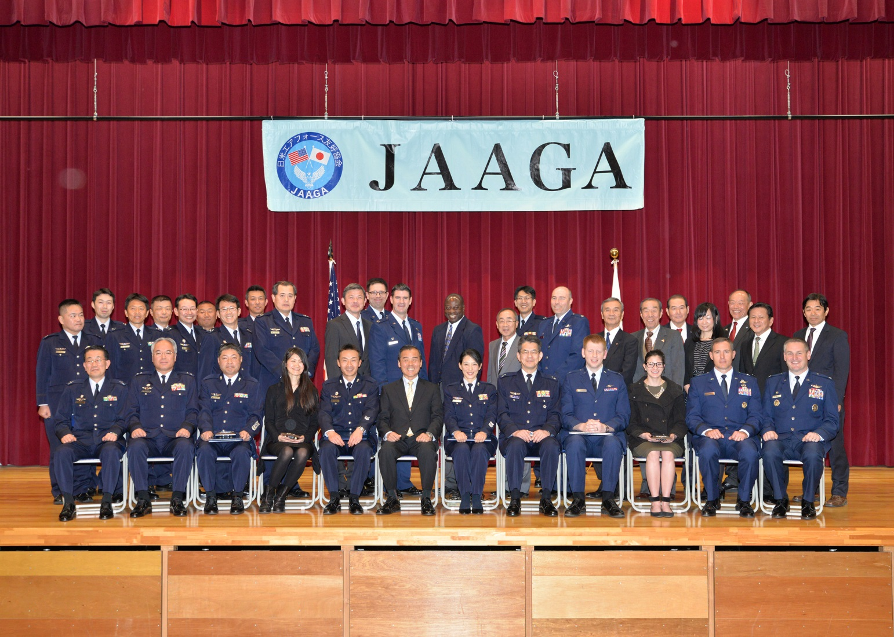
関係者全員集合
横田

Slide 13
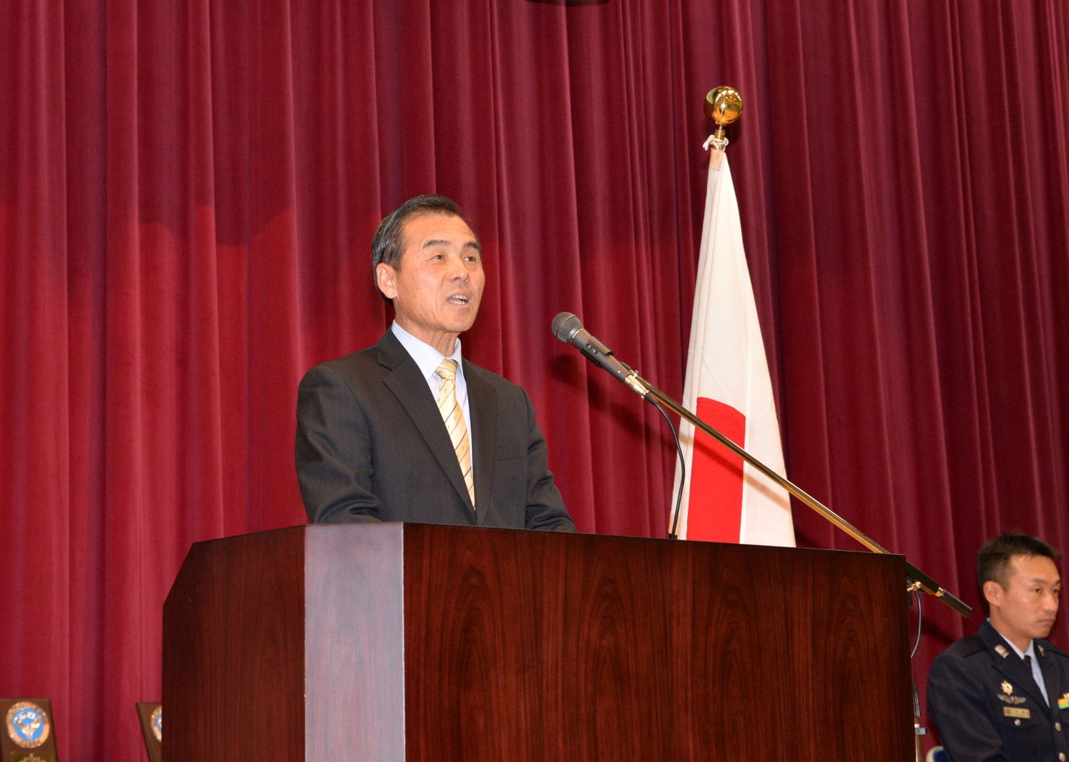
副会長挨拶
横田
菊川JAAGA副会長

Slide 14
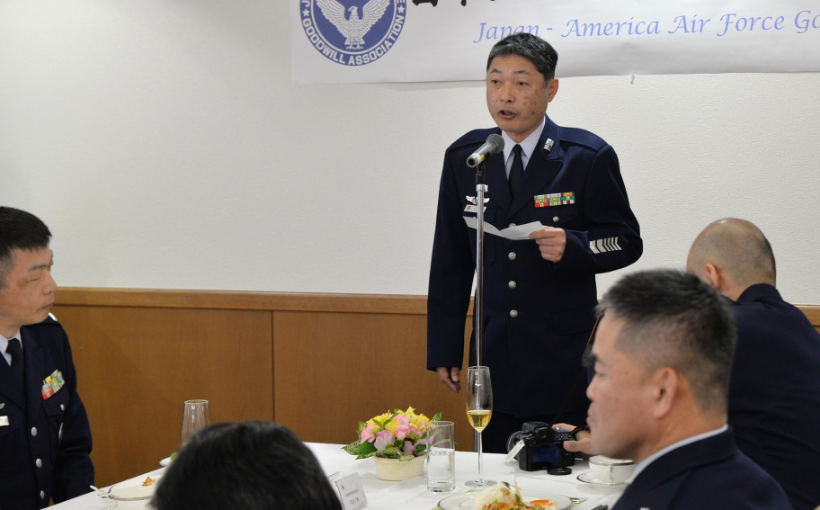
横田
英語での被表彰者挨拶

Slide 15
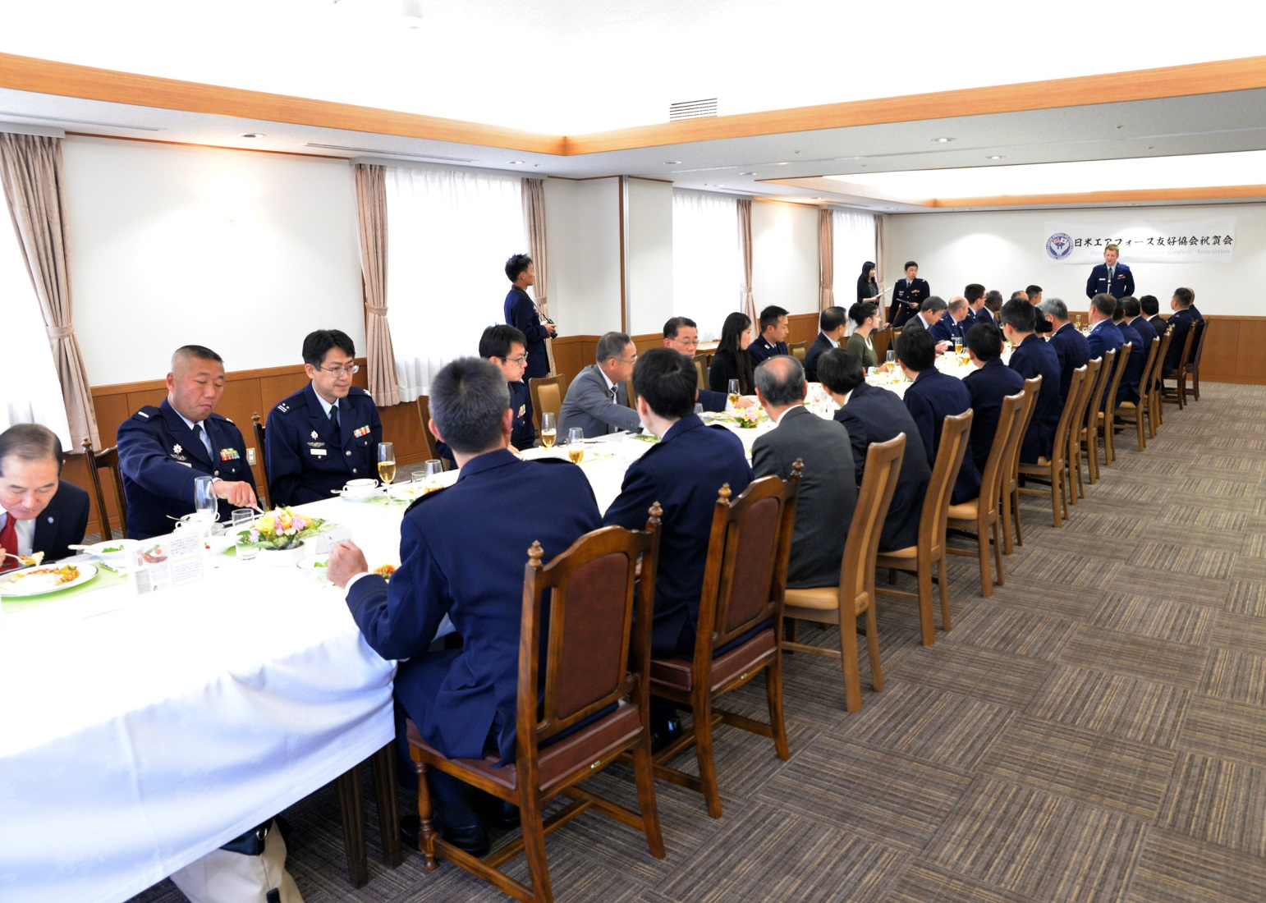
横田
祝賀会食場 将官宿舎レセプションルーム

Slide 16
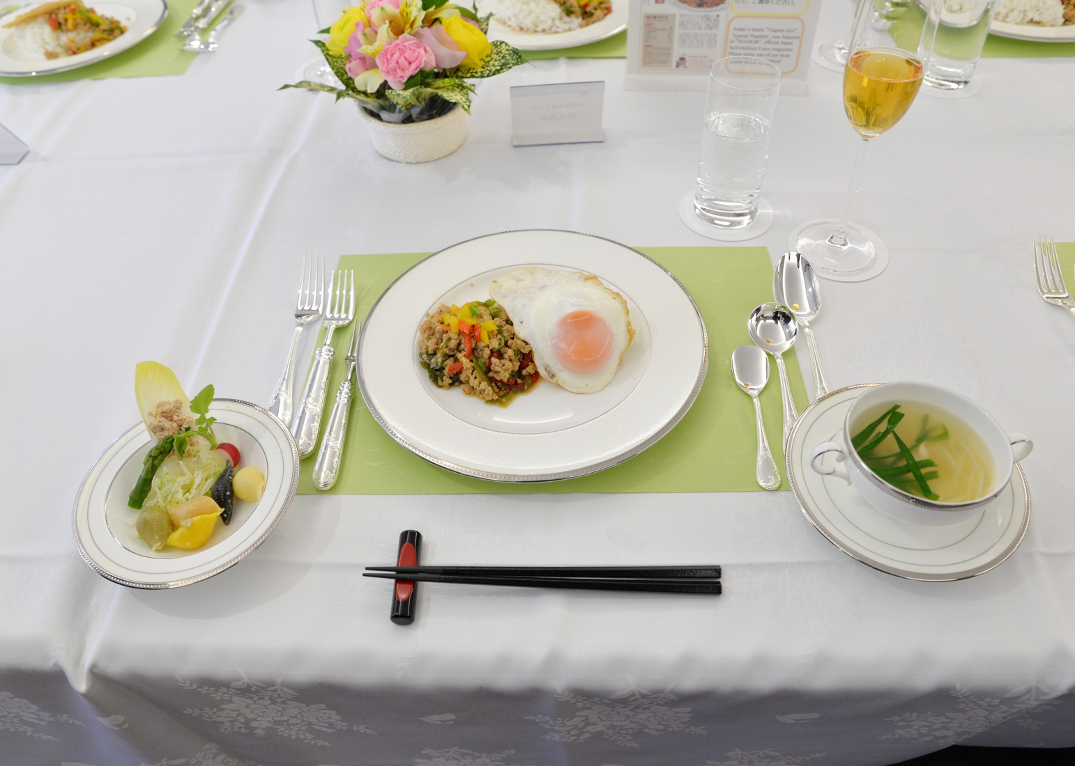
平岡２曹創作のレシピによる食事
横田

Slide 17
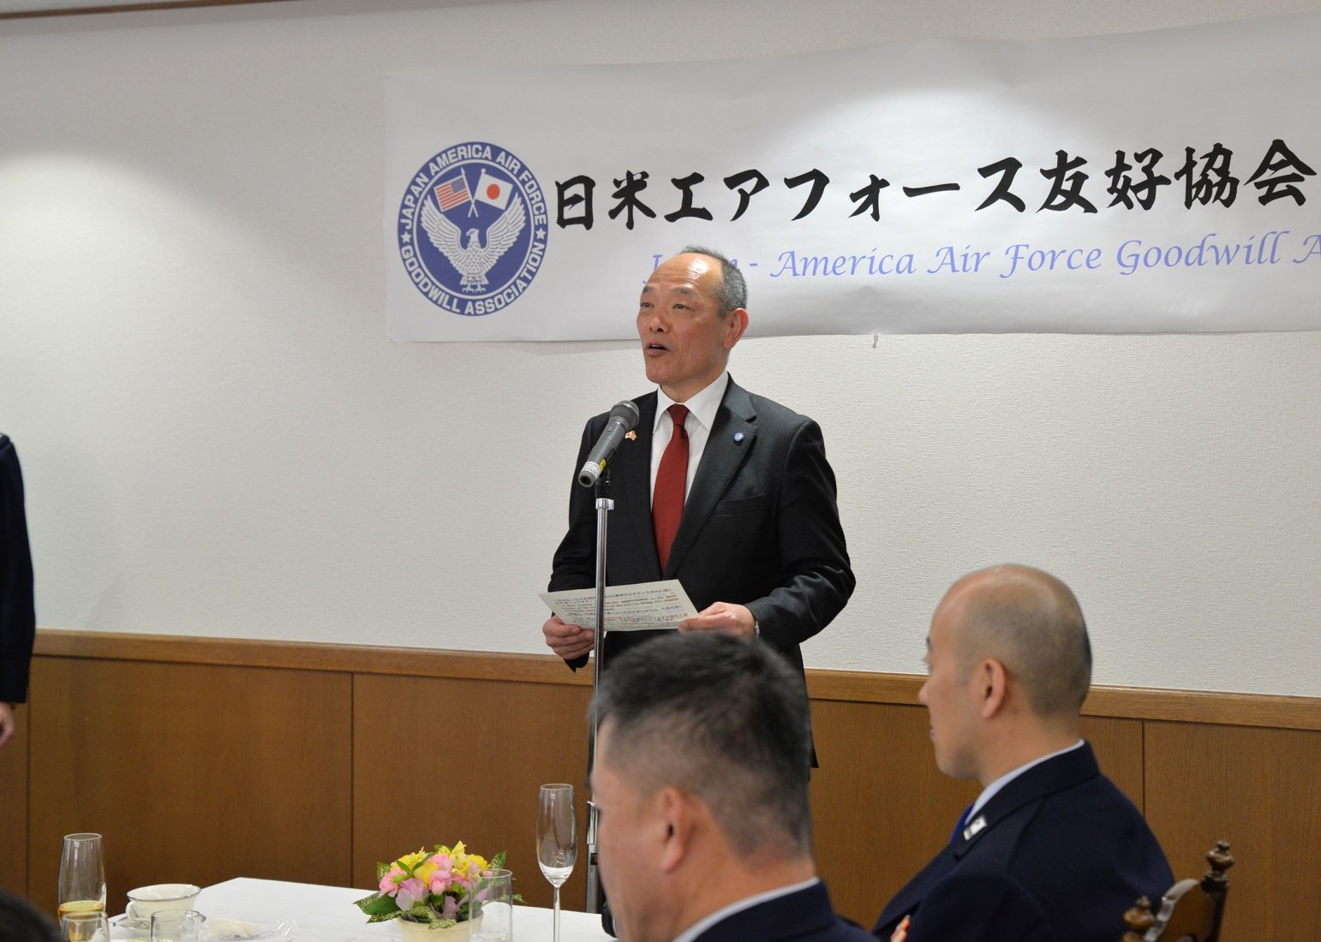
横田
担当理事挨拶

